Slide 1
需求分析
121220043李戈童

Slide 2
项目初谈
需知：
需求方的业务流程
流量
并发处理能力要求
难点：
确定系统逻辑是否与需求发达成一致

Slide 3

需求讨论
人数要求：<=100人
页面响应速度：<5s
并发处理能力要求：低（2~3人）
工期：9个月。经商议，前半个月为需求沟通，三个月内出demo。

Slide 4
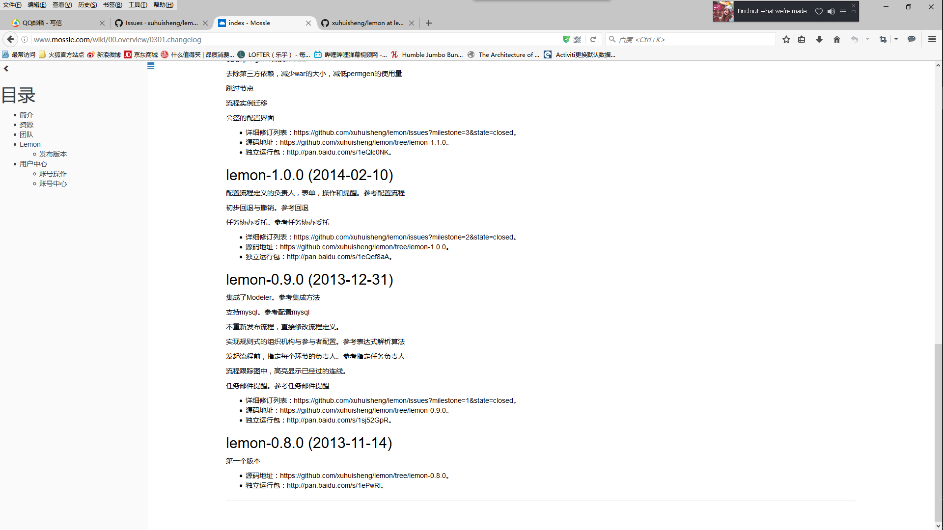

Slide 5
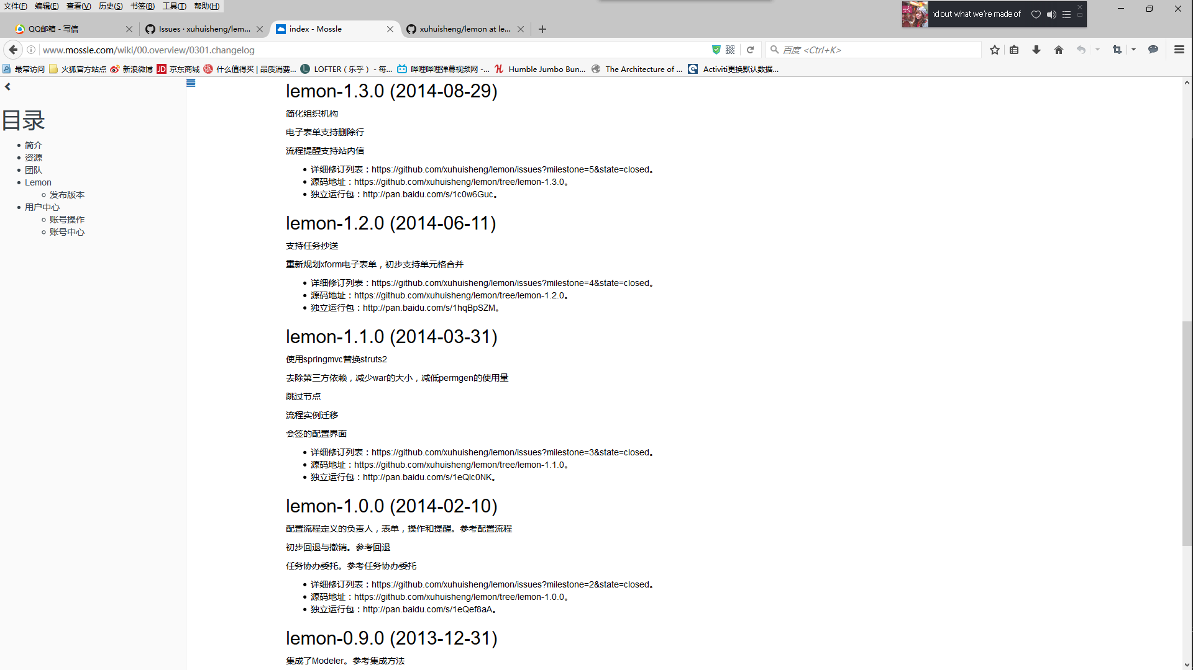

Slide 6
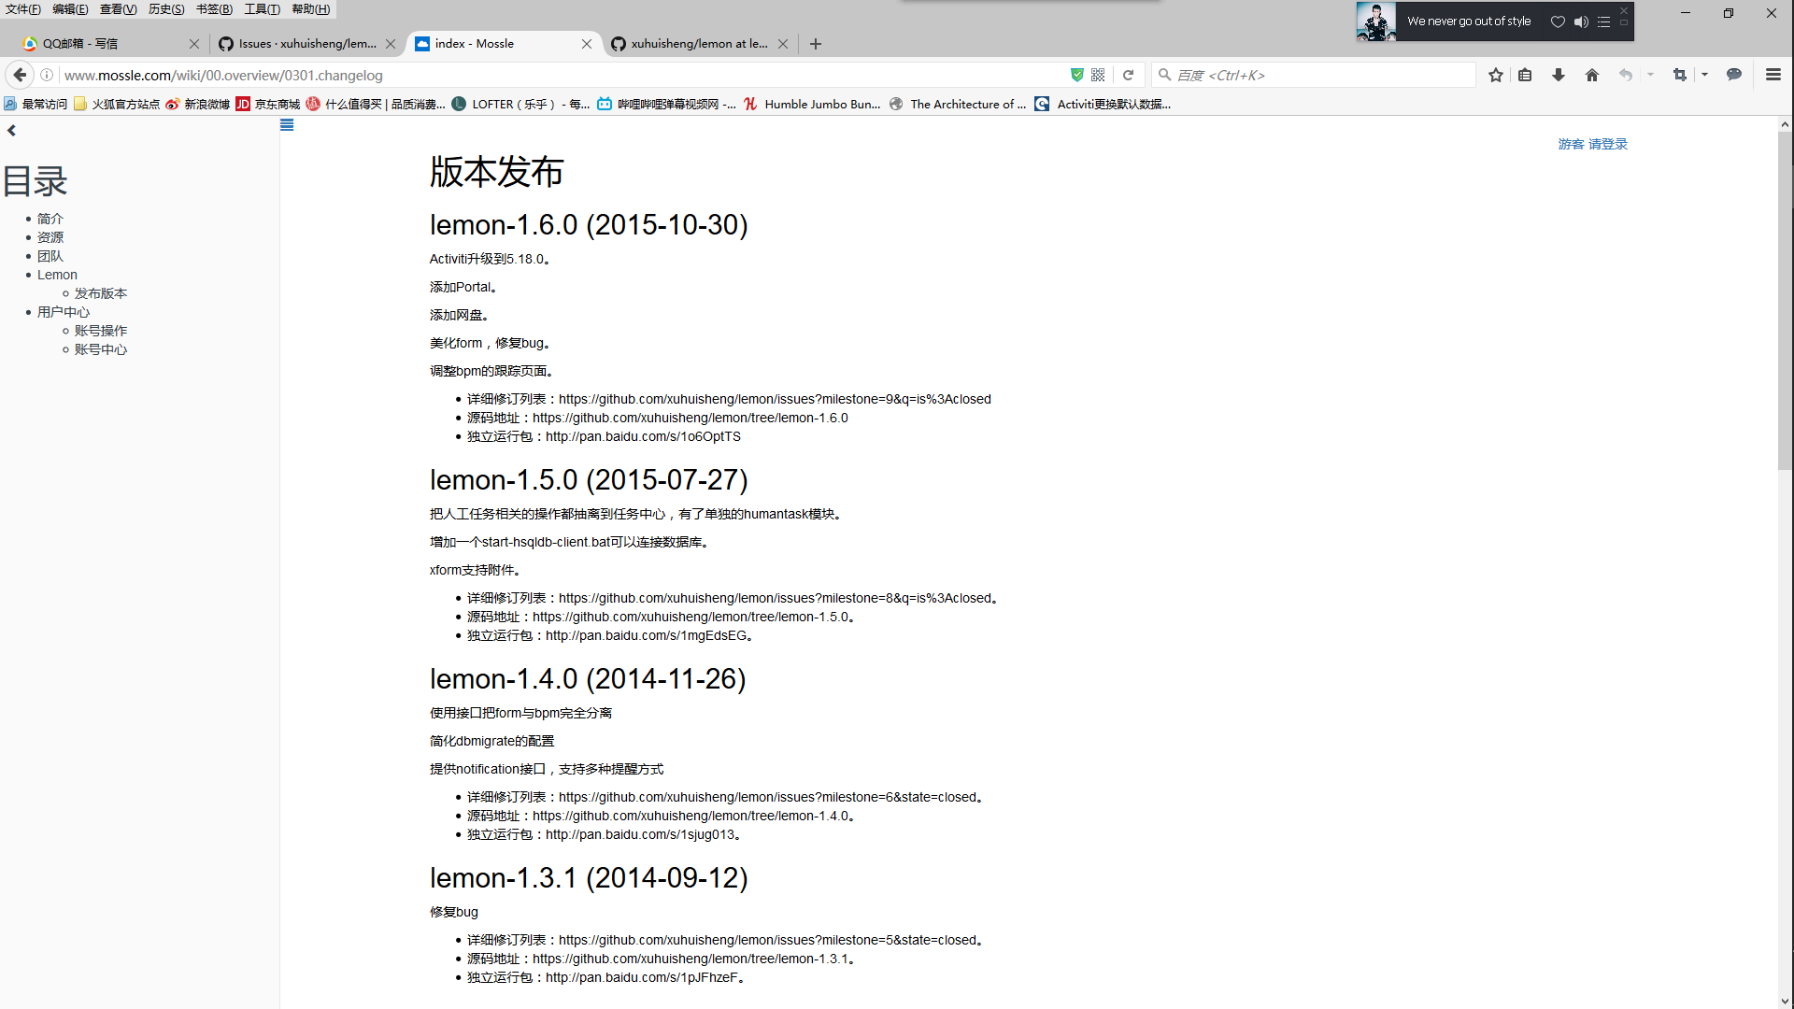

Slide 7
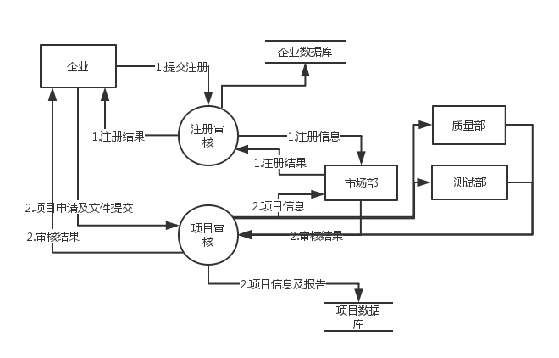
申请流程图
“
”

Slide 8
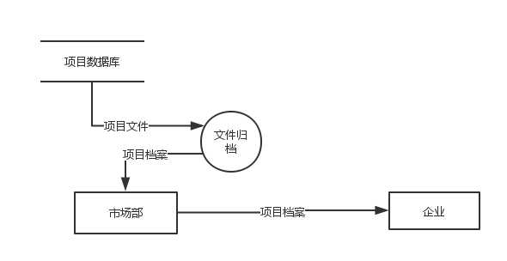
归档流程图
“
”

